Slide 1
Web Programming
Web开发技术基础
第0章 课程介绍
计算机学院
授课人：王尊亮

Slide 2
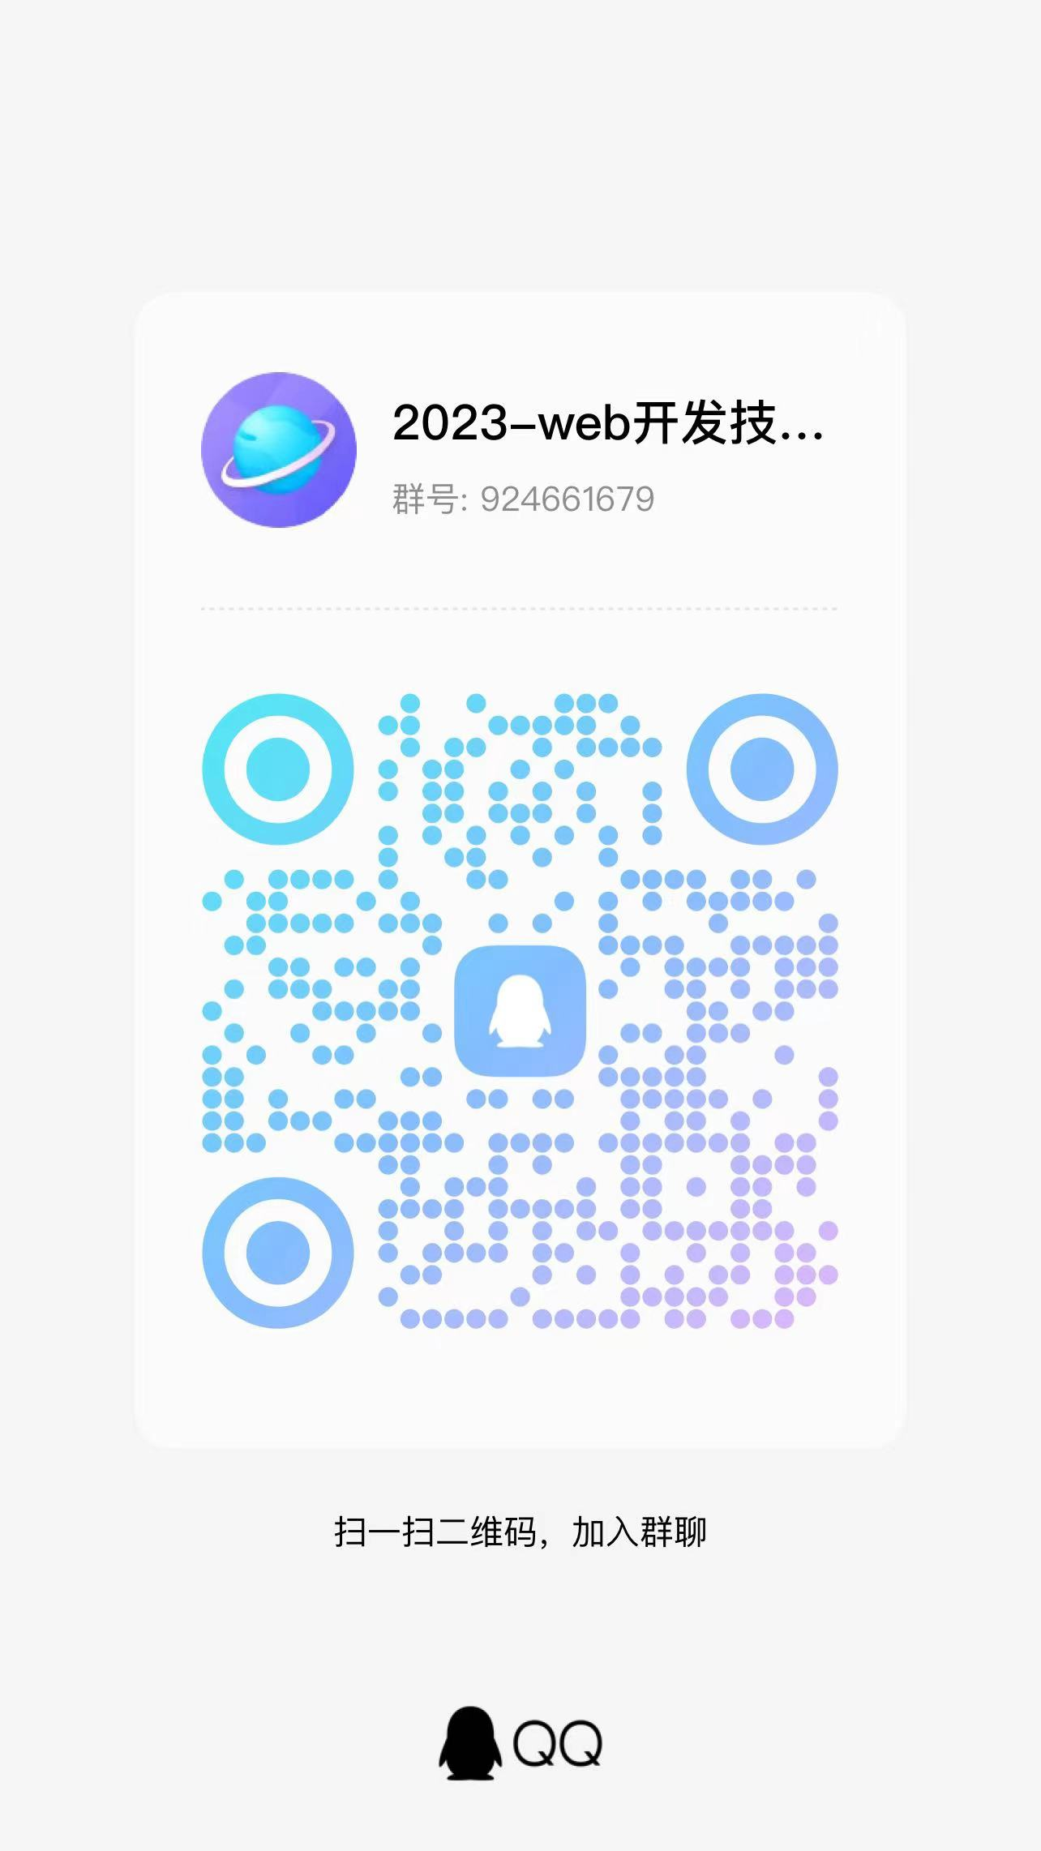

自我简介
王尊亮
网络技术中心
41833203@qq.com
138-1092-4936
QQ群：924661679
飞书群*
*需先完成北邮飞书认证：http://wx.bupt.edu.cn/feishu-auth/login

Slide 3
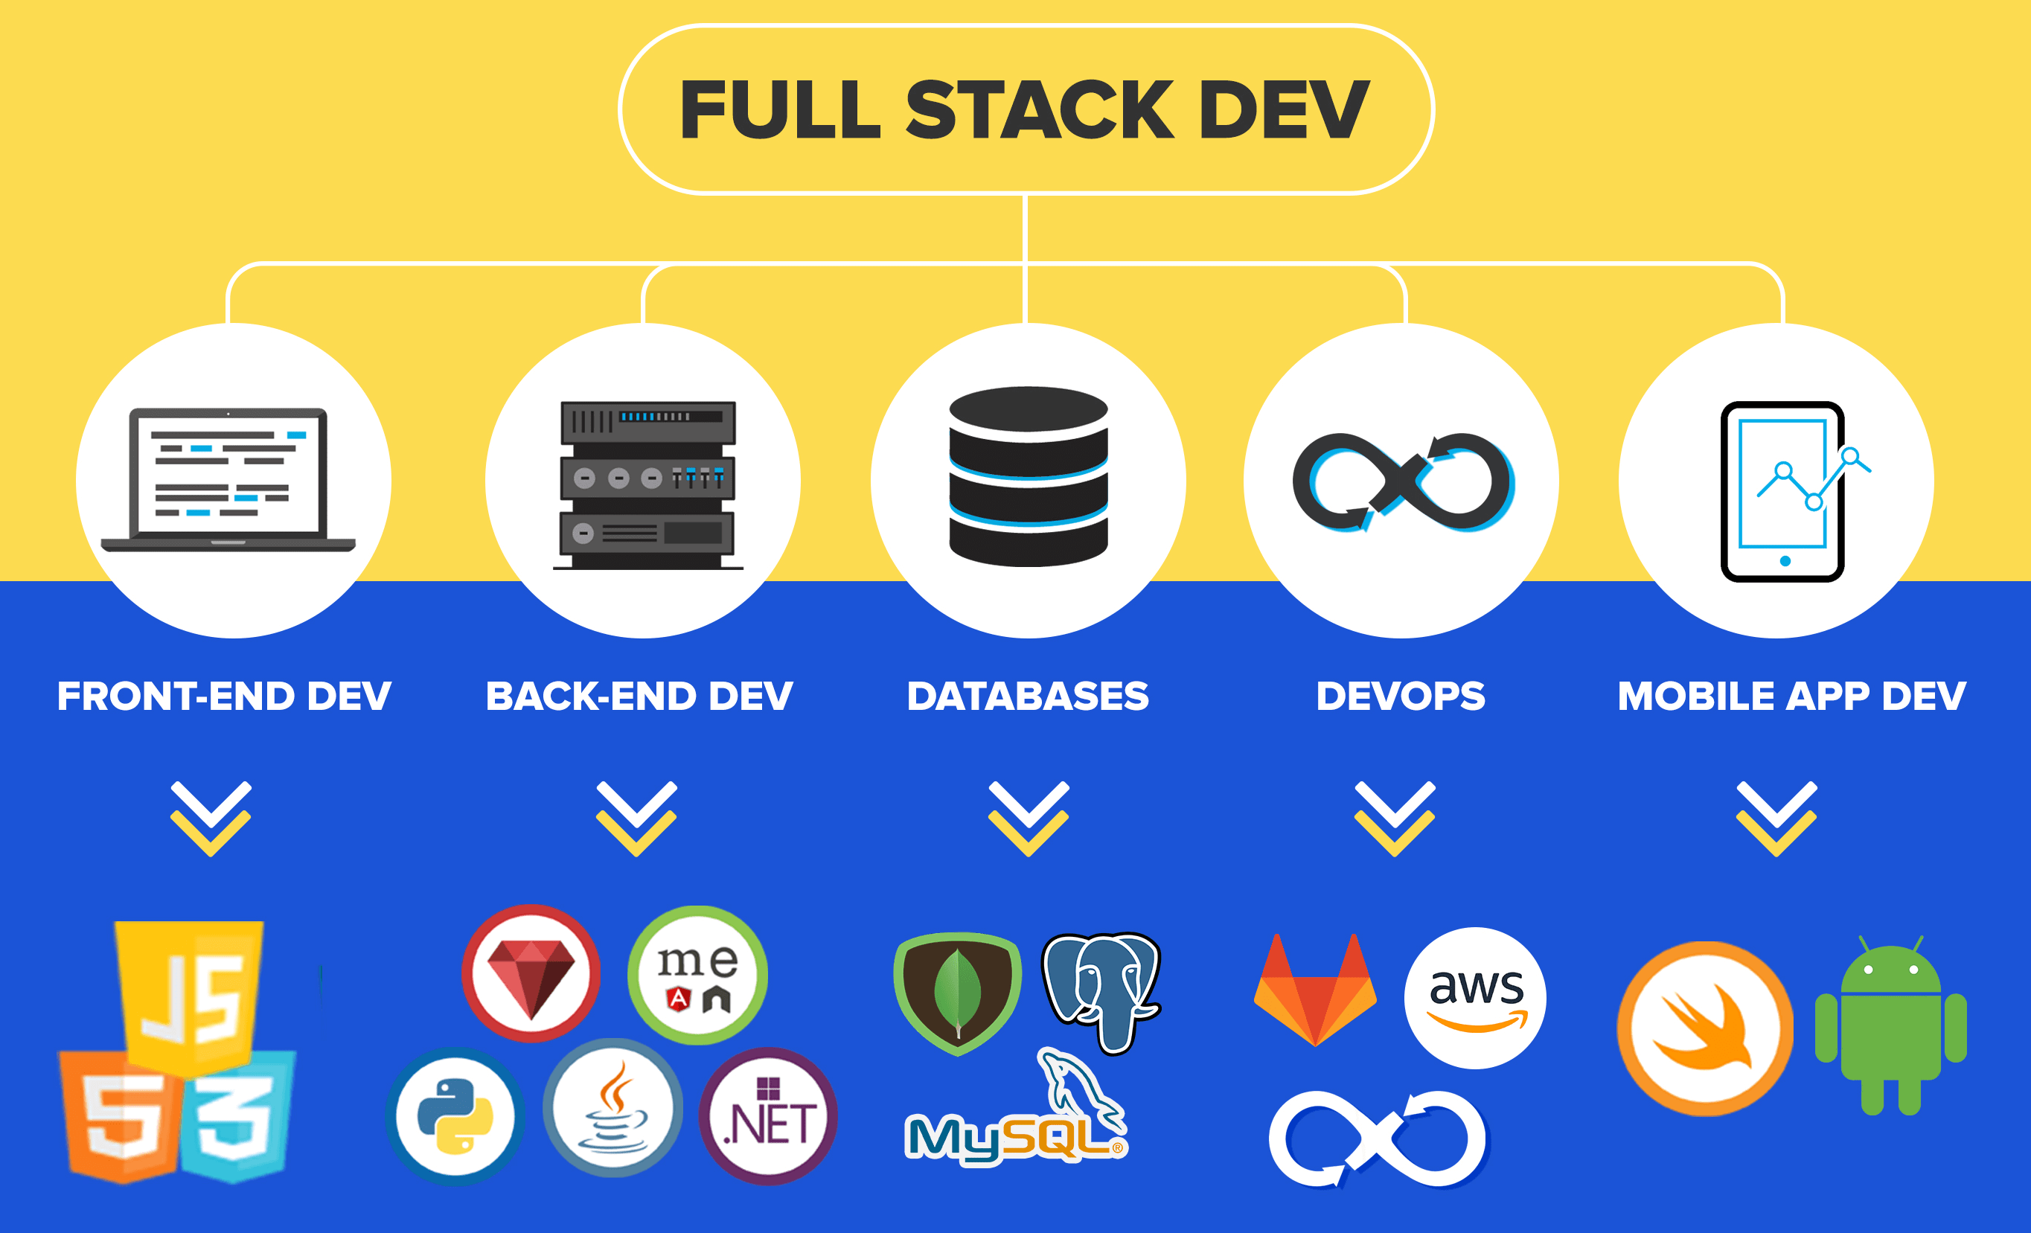
课程介绍
Web开发 技术 基础
Web开发：是现代软件开发的重要组成部分，涉及技术环节众多，技术栈繁杂，更新迭代迅速。
ToC：深入到人们的生活、办公、娱乐等各个方面；
ToB、ToG：各类信息系统广泛采用，承载的功能需求多，涵盖的业务系统多。

Slide 4


课程介绍
Web开发 技术 基础
技术：不同于科学，技术侧重“做什么”、“怎么做”，需要灵活运用、脚踏实地、因地制宜。
基础：理解工作原理，掌握一般性的设计开发方法，不着重于API及特定的技术细节。

Slide 5
教学目标
课程目标1：理解Web系统的构成及工作原理，能够将其用于分析和解决复杂Web系统问题，培养对相关解决方案进行比较、分析的能力。
课程目标2：了解Web系统设计/开发的一般流程，掌握单体式Web系统开发及工程化的基本方法和技术。
课程目标3：了解Web领域常用的技术开发工具和资源的使用方法，并能够理解其局限性，培养合理选择并将其用于复杂单体式Web系统的设计、开发的能力。

Slide 6
教学内容
一、绪论：Web开发技术发展、Web系统结构、工作原理、相关协议
二、网页技术基础：HTML、CSS、JavaScript（自学为主）
三、Java Web开发工具：IntelliJ IDEA 、Maven、Gradle、Git
四、Java Web开发与Spring Boot技术栈简介
五、MVC框架：Spring MVC
六、后端模板引擎：Thymeleaf
七、Spring Core及其工作原理
八、数据持久层技术：ORM、MyBatis
九、前后端分离：AJAX与REST
十、认证与授权：Spring Security
十一、系统部署与Serverless技术
技术基础
Spring Boot Web开发
拓展内容

Slide 7
参考资料
Spring MVC官方文档：https://docs.spring.io/spring/docs/current/spring-framework-reference/pdf/web.pdf
Spring boot官方文档：https://docs.spring.io/spring-boot/docs/current/reference/pdf/spring-boot-reference.pdf
MyBatis官方文档：https://mybatis.org/mybatis-3/zh/index.html
MyBatis Plus文档：https://baomidou.com/
http://www.runoob.com/，其中的HTTP、HTML、CSS、JavaScript、JSON、Java、JSP、Servlet
Java EE框架整合开发入门到实战—Spring+Spring MVC+MyBatis,陈恒等，清华大学出版社，2018
《Spring Boot实战派》，龙中华著，电子工业出版社，2020

Slide 8
考核方式
期末笔试成绩：50%
课程设计大作业：30%
平时作业及课堂考勤：20%

